Slide 1
Концепция преподавания астрономии
П.В. Цыганкова, ст. преподаватель кафедры ГАУ ДПО СОИРО

Slide 2
Астрономия: информационный взрыв
Только в области галактической и внегалактической астрономии: около 500 оригинальных научных статей ежемесячно.
Причины быстрого роста объема информации:
Внедрение высокой технологии (новые большие телескопы, новые типы телескопов, цифровые приемники излучения, продвинутая техника наблюдений и цифровой обработки),
Возросшие возможности компьютерной техники, численное моделирование сложных процессов,
Использование космической техники (внеатмосферные наблюдения, межпланетные космические аппараты).

Slide 3
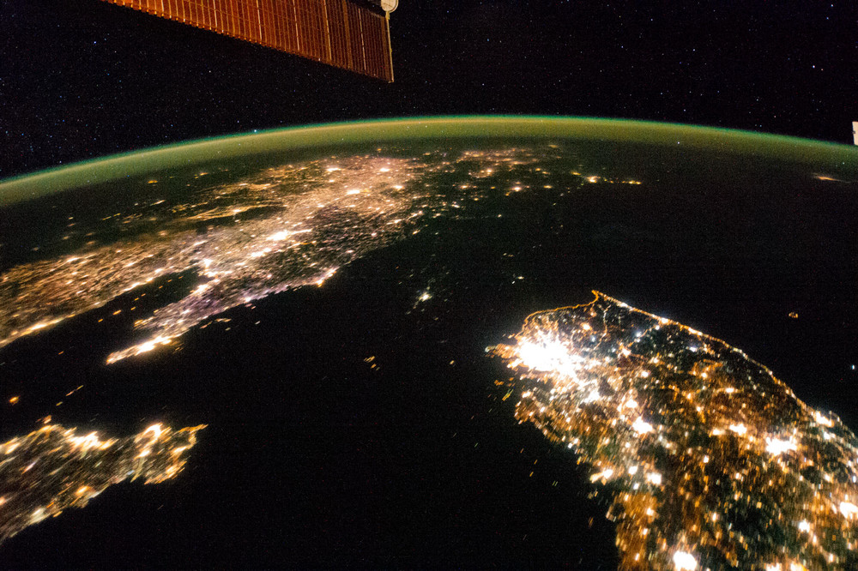

Slide 4
Документы
Приказ Министерства образования и науки РФ №506 от 7 июня 2017 года «О внесении изменений в федеральный компонент начального общего, основного общего и среднего (полного) общего образования, утверждённый приказом Министерства образования Российской Федерации 5 марта 2004 года №1089»
Приказ Министерства образования и науки РФ №613 от 29 июня 2017 года «О внесении изменений в федеральный государственный стандарт среднего образования, утверждённый приказом Министерства образования и науки РФ от 7 мая 2012 года №413»

Slide 5
Основные цели
Осознание роли астрономии в познании мира, формирование научного мировоззрения
Приобретение знаний о природе небесных тел
Формирование умений объяснять ряд астрономических явлений
Использование полученных знаний и умений на практике

Slide 6
Содержание курса
Астрометрия
Астрофизика
Небесная механика

Slide 7
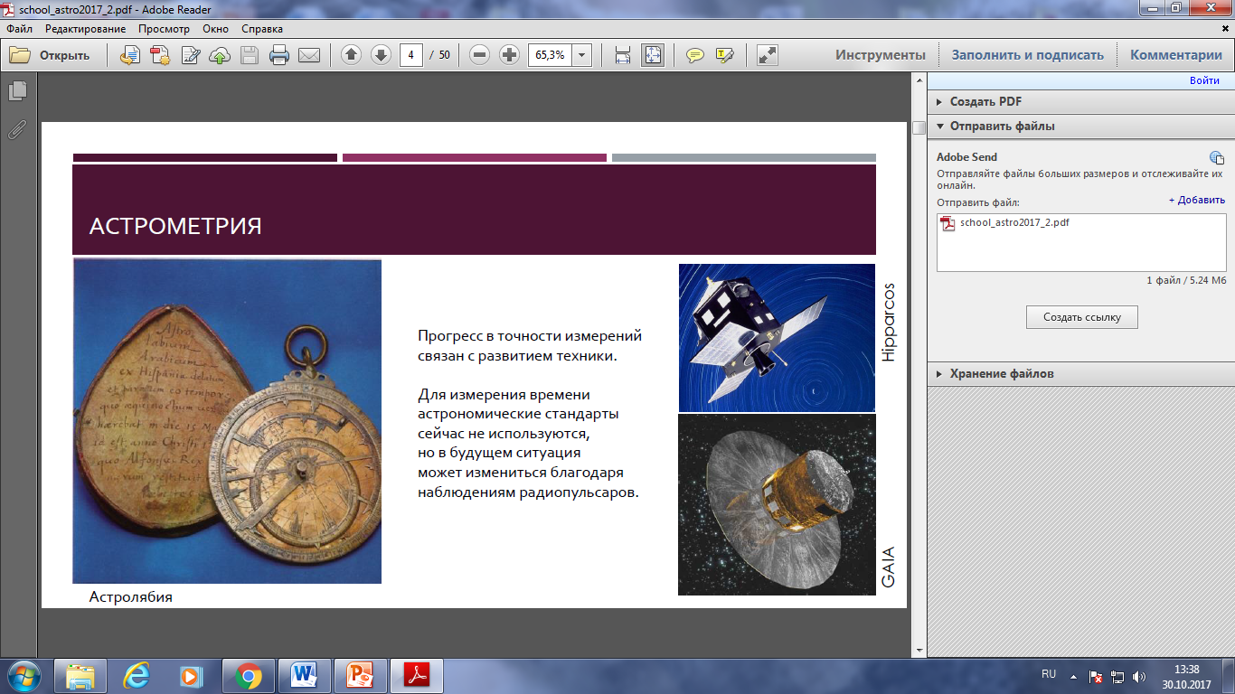

Slide 8
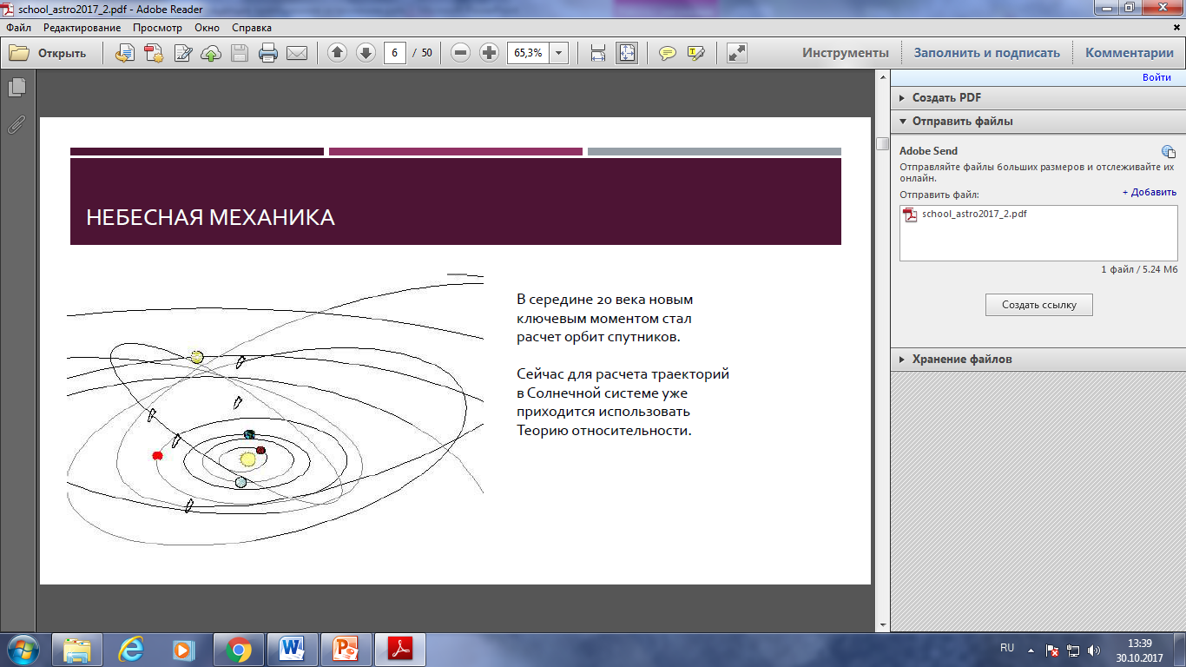

Slide 9
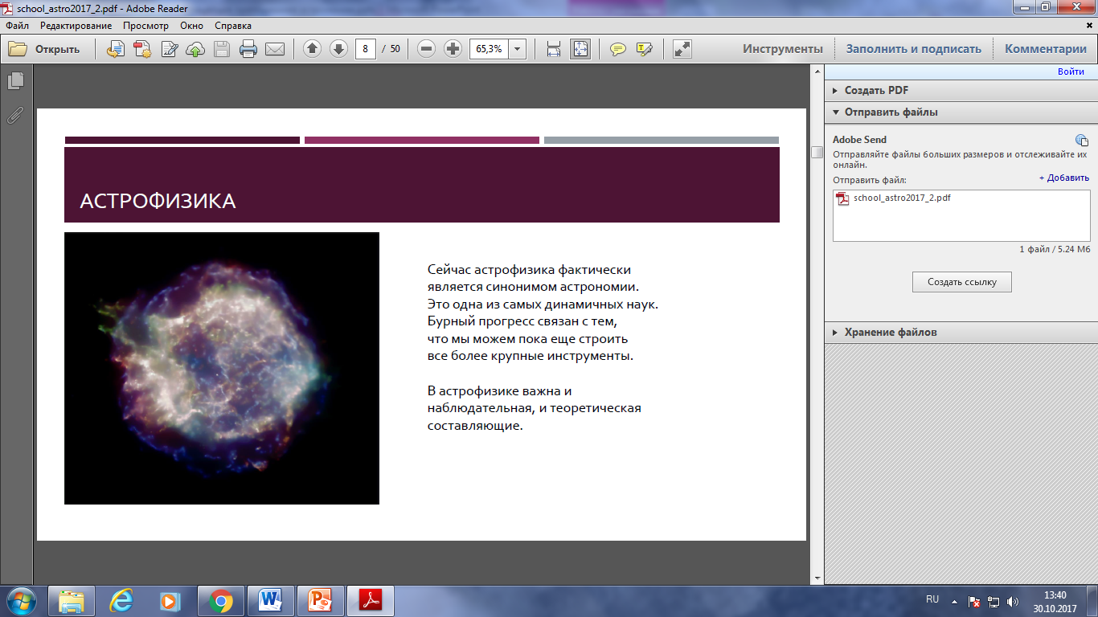

Slide 10
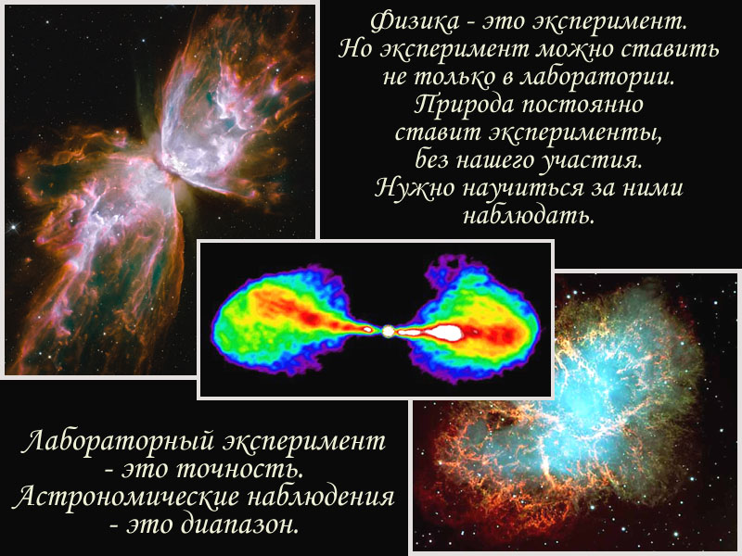

Slide 11
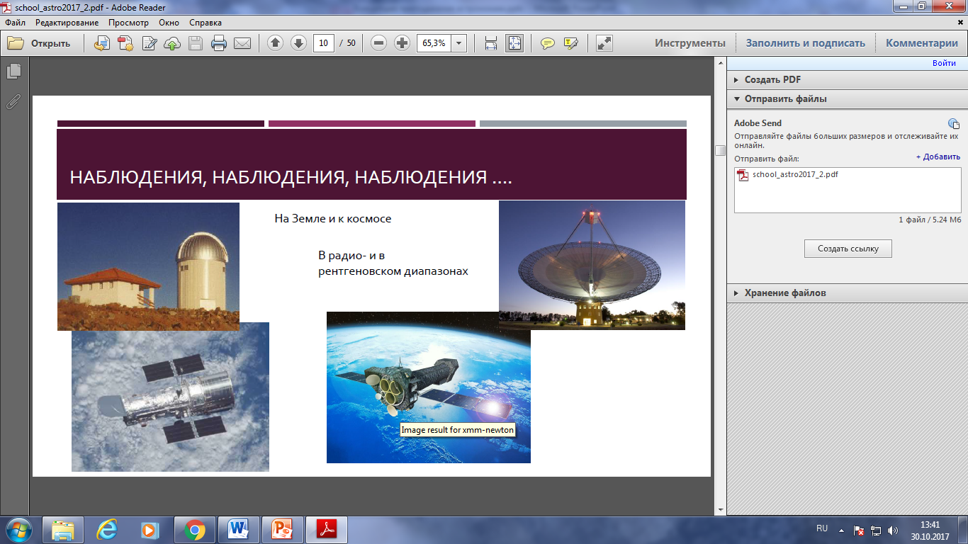

Slide 12
Низкие и сверхнизкие плотности
1 атмосфера = 3·10¹⁹ см⁻³
Сверхвысокий лабораторный вакуум ~ 10⁹ см⁻³
Солнечная корона 10⁸ – 10⁹ см⁻³
Молекулярные облака 10² – 10⁴ см⁻³
Межзвездный газ 10⁻¹ – 1 см⁻³
Газ в скоплениях галактик 10⁻² – 10⁻⁴ см⁻³
Средн. концентрация атомов во Вселенной ~ 10⁻⁶ см⁻³

Slide 13
Высокие и сверхвысокие плотности
Осмий 22 г/см³
Свинец 11 г/см³
Средняя плотность Солнца 1,4 г/см³
Идеальный газ в центре Солнца 140 г/см³
Вырожденные звезды 10⁵ - 10⁸ г/см³
Нейтронные звезды 10¹³ - 10¹⁴ г/см³

Slide 14
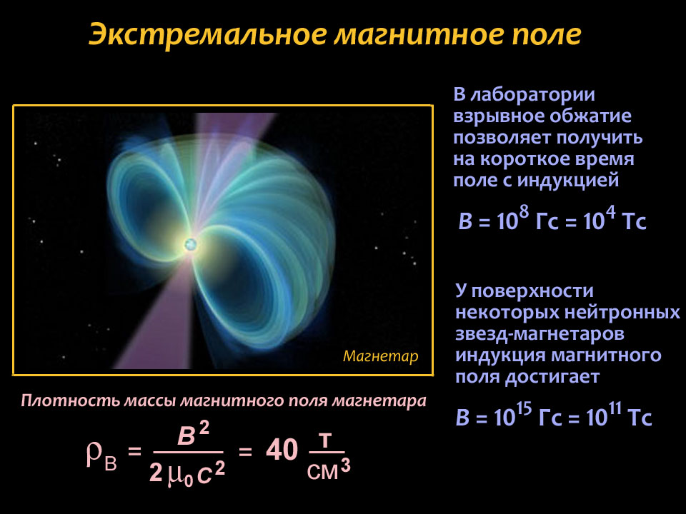

Slide 15
Космические частицы сверхвысоких энергий
До 10¹⁰ эВ – cолнечные космические лучи
До 10¹⁷ эВ – галактические космич. лучи
Более высокие энергии (до 10²⁰ эВ) –частицы внегалактического происхождения (?) Природа малопонятна.
Максимальная энергия частиц на БАК:
(7 – 14) ·10¹² эВ.
Проект VLHC (2030-2035 год?) – 10¹⁴ эВ.

Slide 16
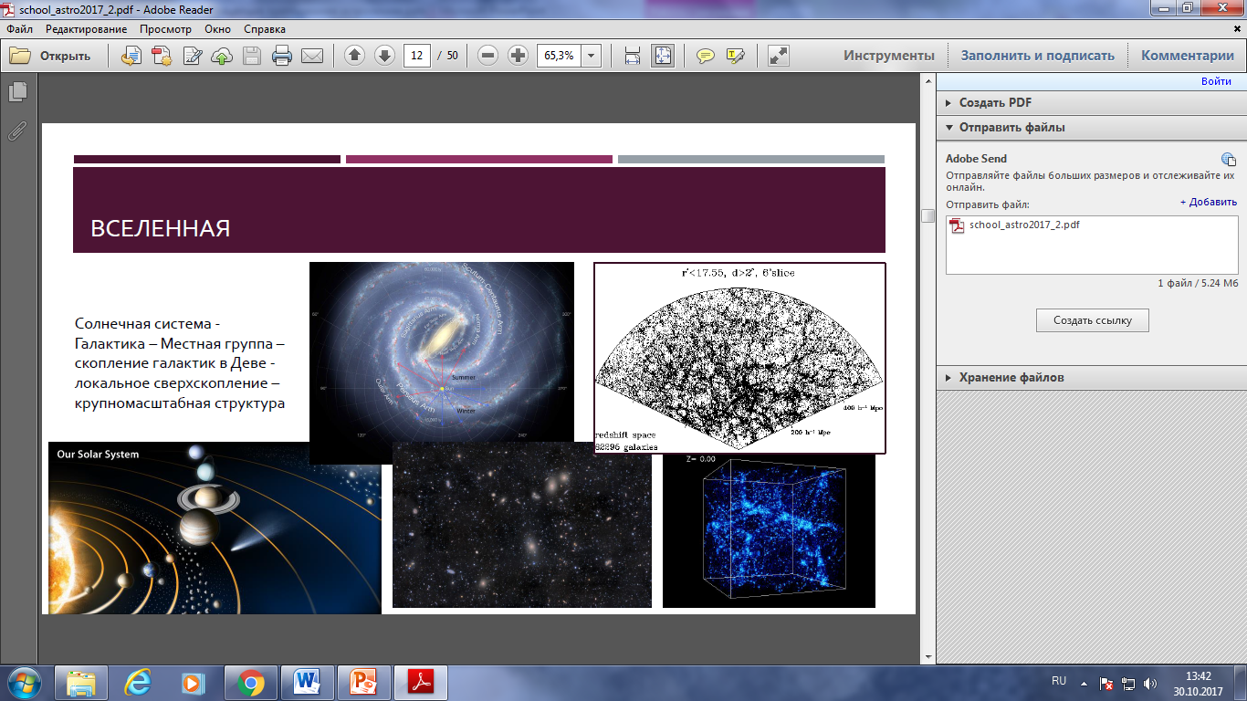

Slide 17
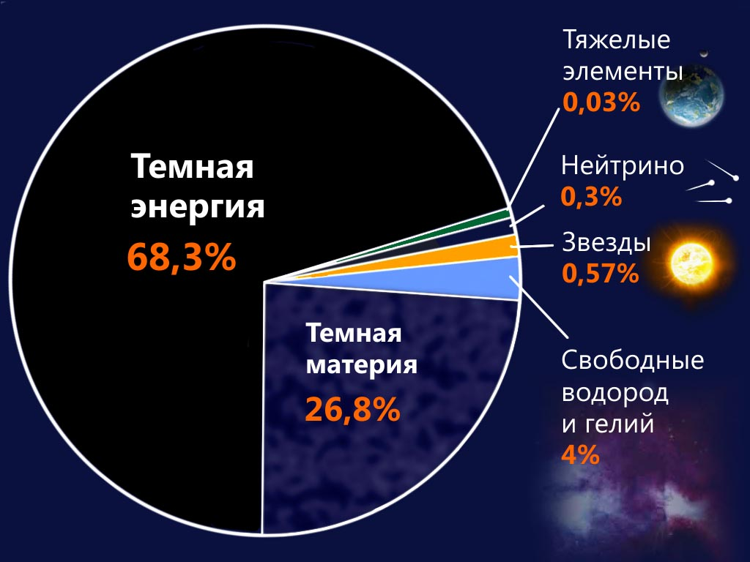

Slide 18
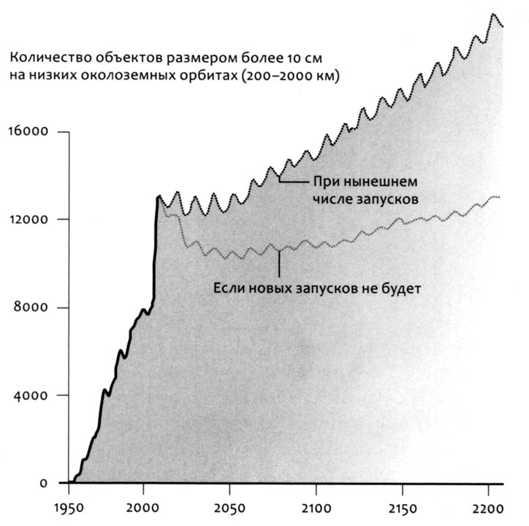

Slide 19
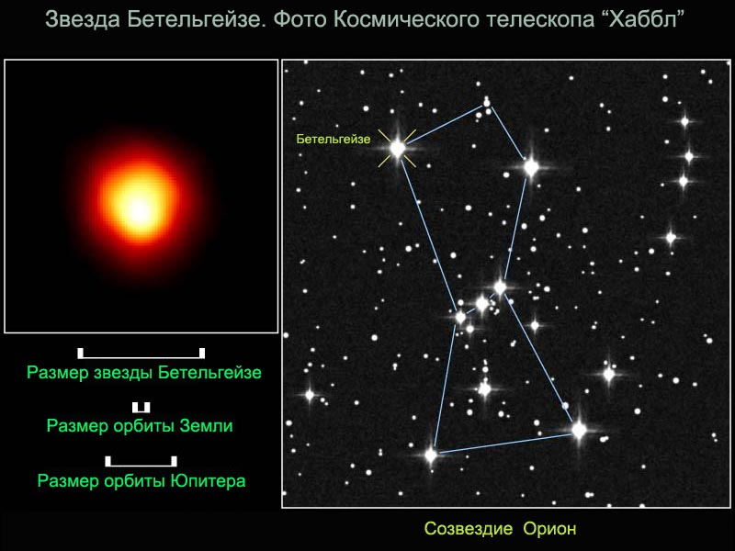

Slide 20
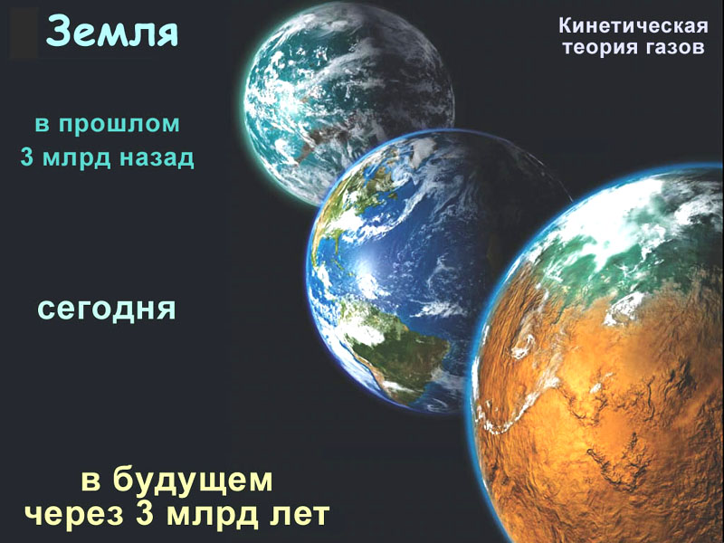

Slide 21
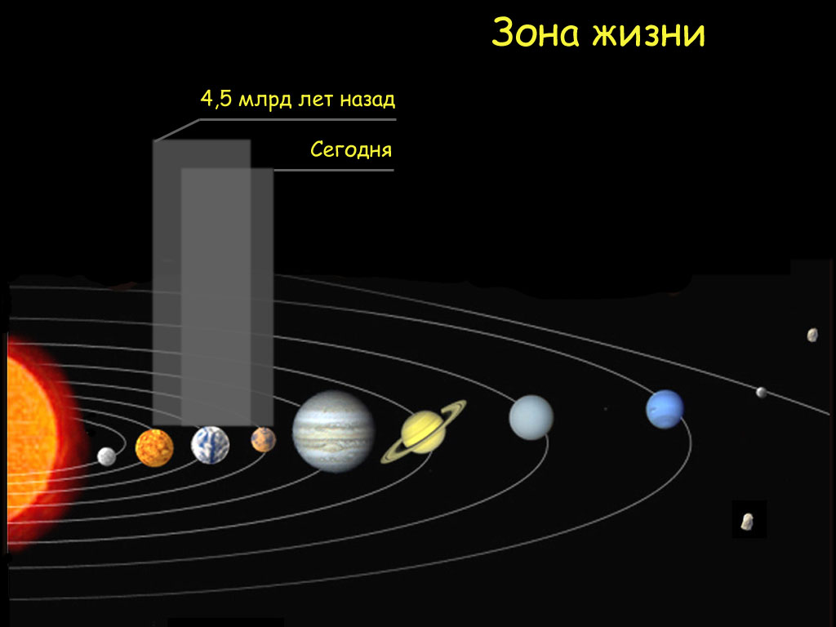

Slide 22
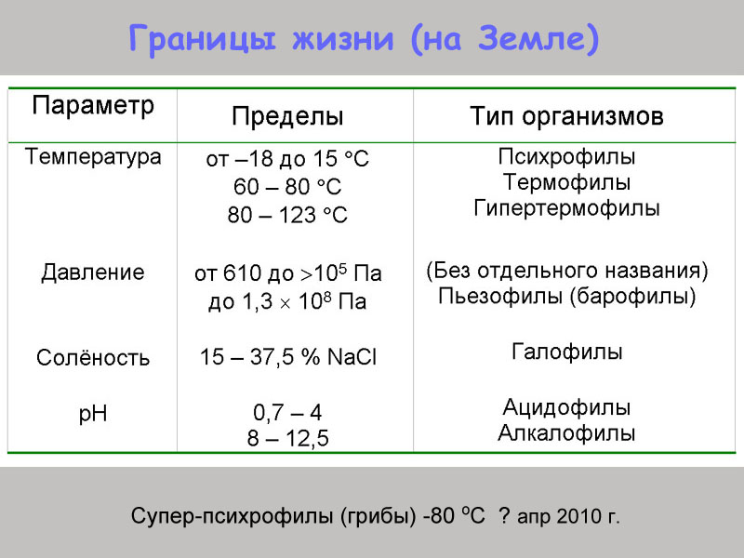

Slide 23
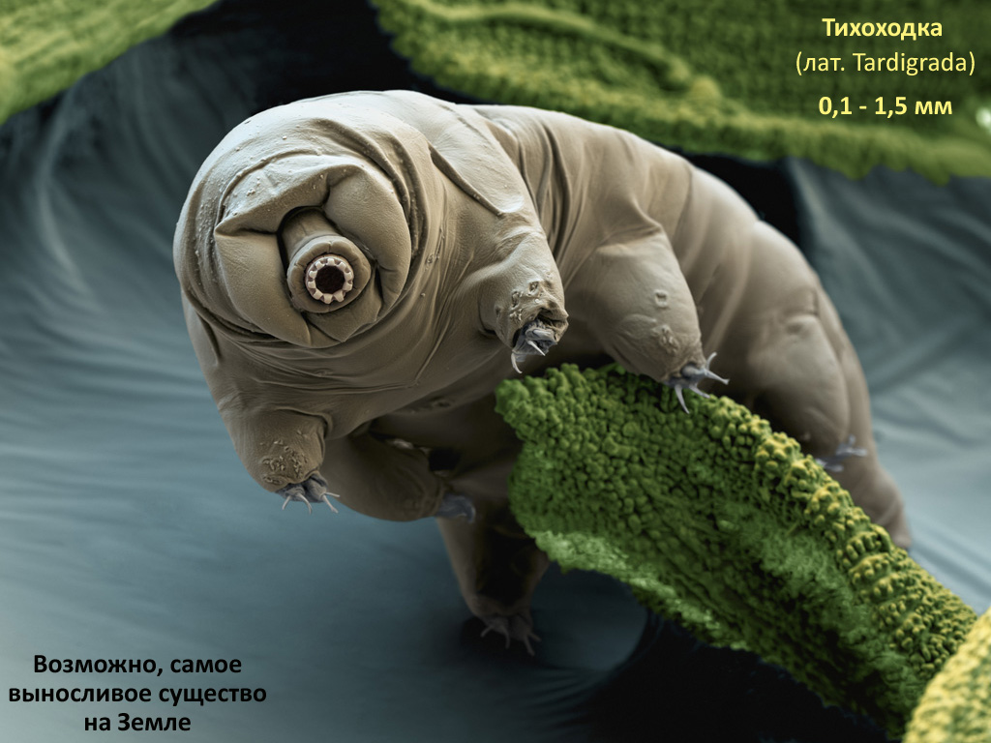

Slide 24
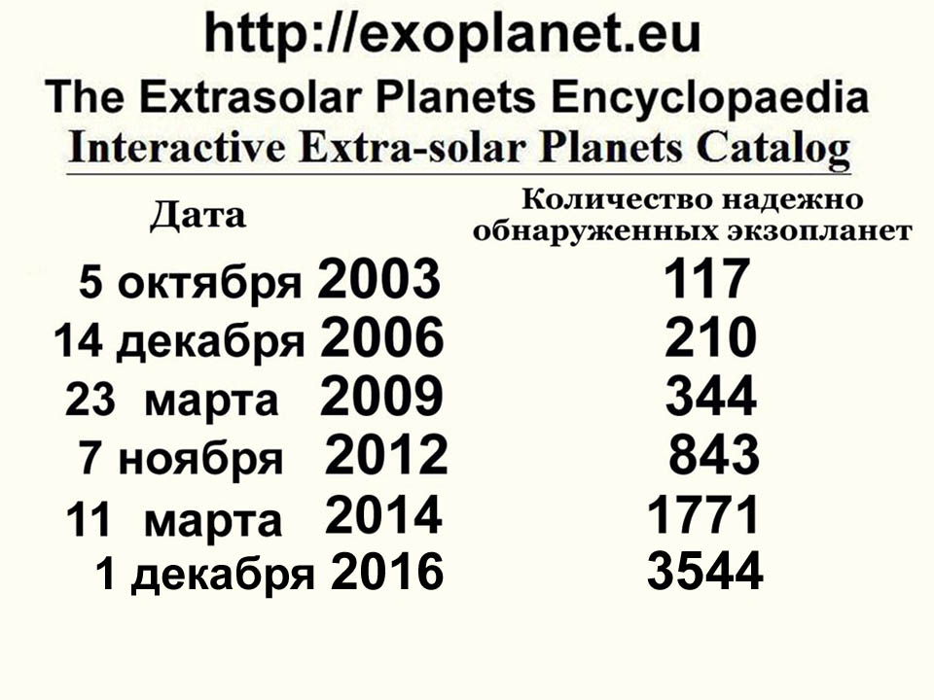

Slide 25
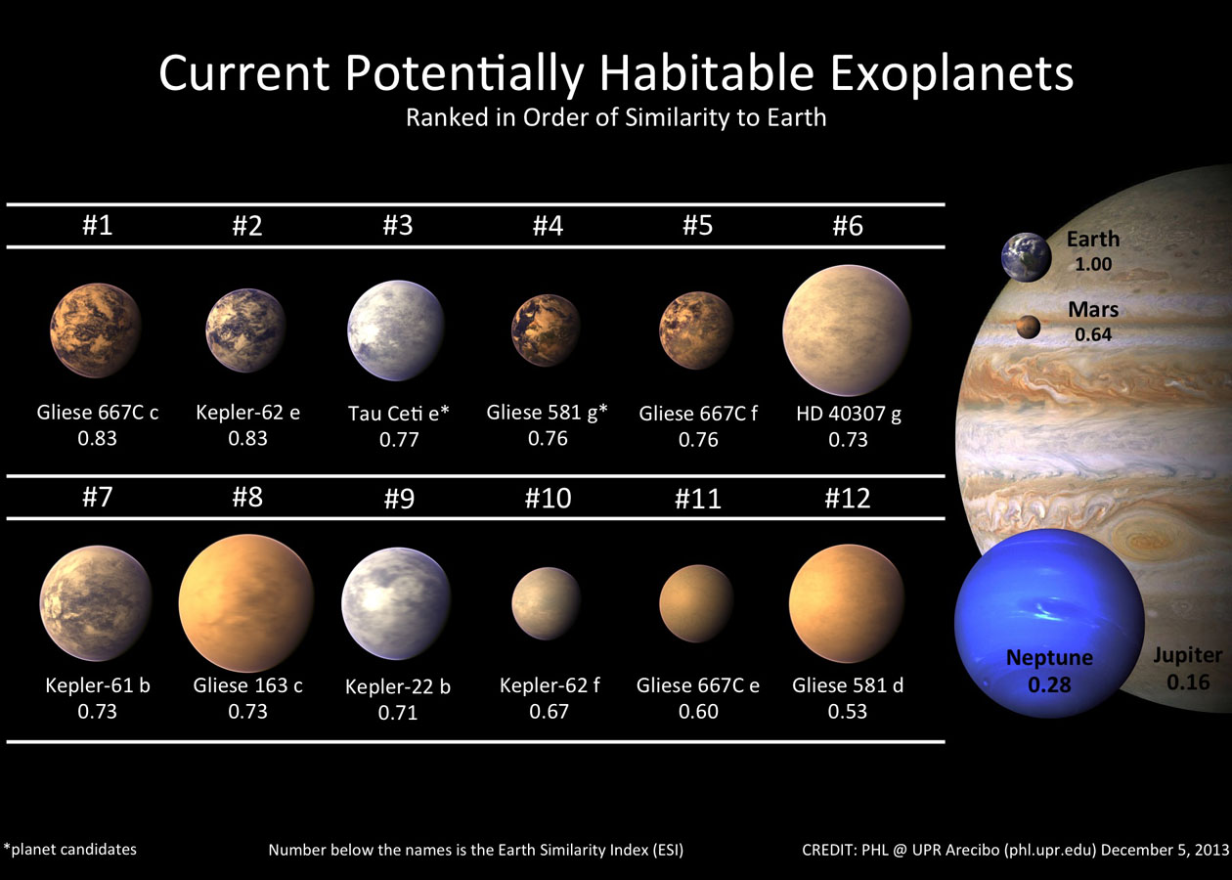

Slide 26
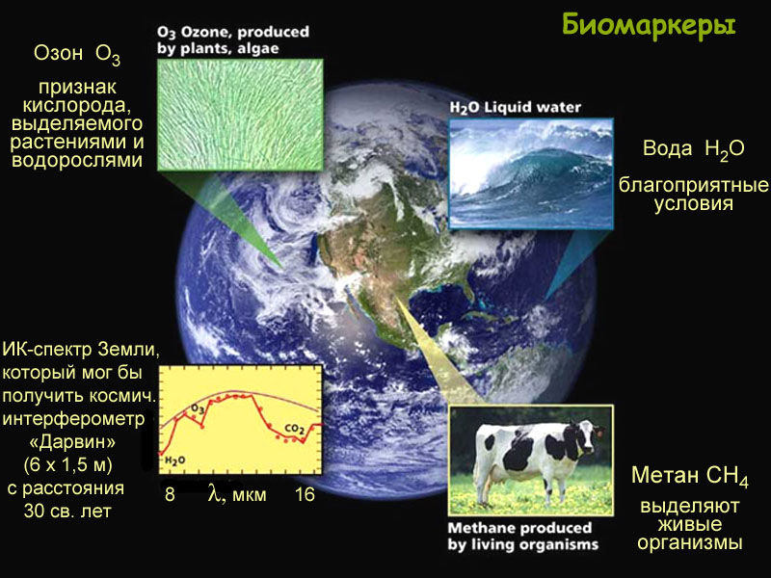

Slide 27
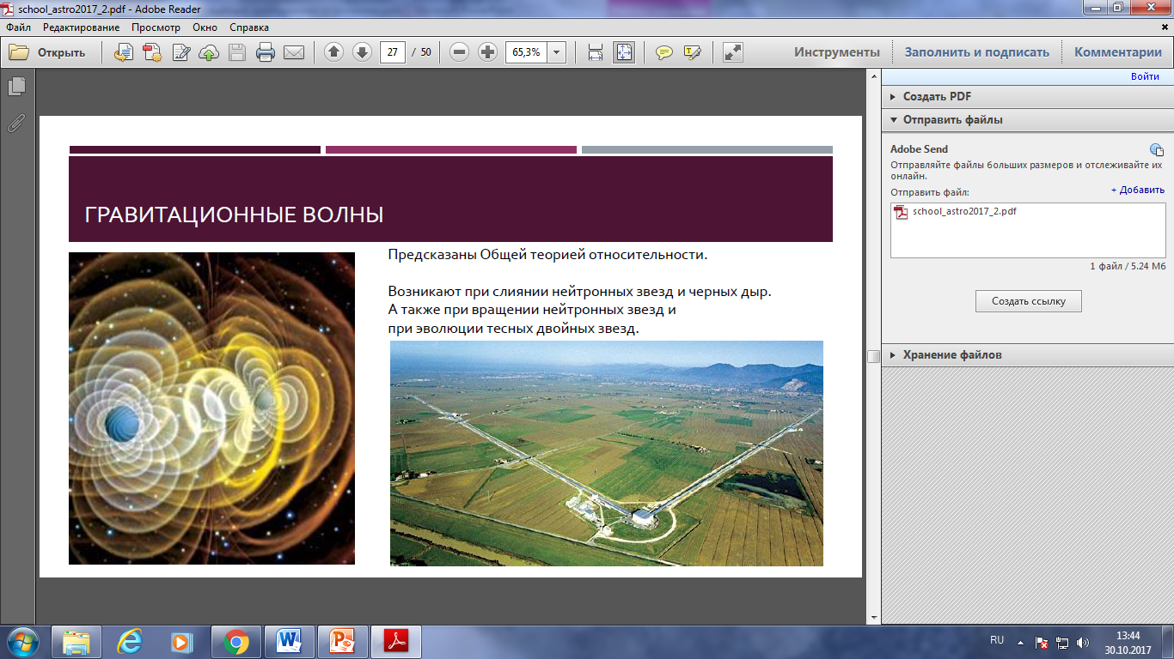

Slide 28
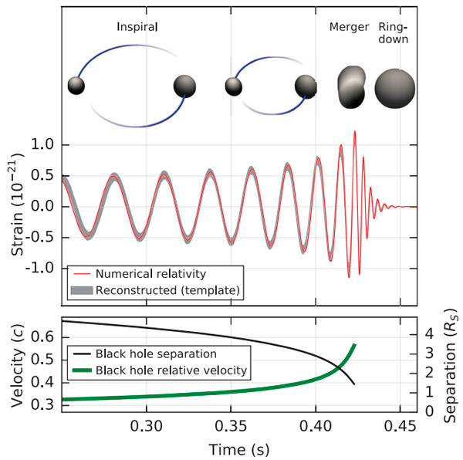
Вверху: профиль гравитационно-волнового излучения и соответствующие ему стадии слияния двух черных дыр.
Внизу: изменение эффективных орбитальных параметров пары с течением времени до момента слияния. Изображение из обсуждаемой статьи в Physical Review Letters Черные дыры в этом событии имели в 29 и 36 раз большие массы, чем масса Солнца, и событие произошло 1,3 млрд. лет назад. Примерно масса в 3 раза большая массы Солнца в доли секунды превратилась в гравитационные волны
Notes:
Гравитац. антенной может быть любая пара масс - пробных тел (или протяжённое тело) и чувствительное устройство, регистрирующее малые относит. смещения масс или вызывающие их силы. Всплеск Г. и., распространяющийся со скоростью света, несёт изменение св-в (кривизны) пространства, воздействующее на пробные тела. Амплитуда возмущений гравитац. поля, вызванных Г. и., убывает обратно пропорционально расстоянию от источника (излучателя). При расстоянии l между двумя свободными пробными телами вариации этого расстояния, вызванные всплеском Г. и. с амплитудой h, равны Dl » lh. Оптимистич. оценка для величины h в Солнечной системе в случае взрыва сверхновой на расстоянии 3 Мпк лежит в пределах (3-1).10⁻¹⁹ (при длительности всплеска ~10⁻⁴- 10⁻³ с). Более реалистич. оценка для того же случая: h~10⁻²¹ (выбор оценки зависит от неизвестной степени асимметрии взрыва сверхновой).

Slide 29
